Slide 1
Куда поехать летом в России

Slide 2
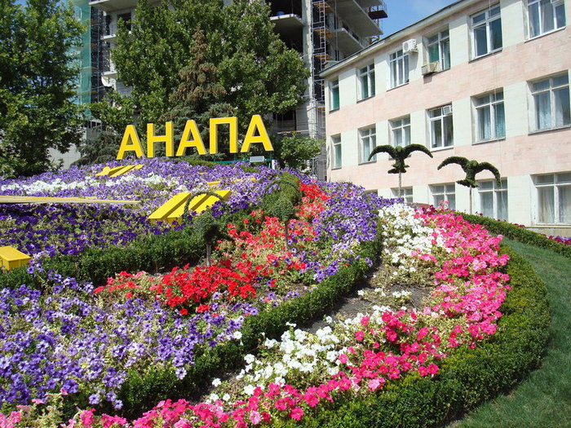
Летом мне больше всего хочется побывать на Черноморском побережье России, может быть, в Анапе или Сочи. Это очень красивые морские города, полные солнца, тепла и радости.

Slide 3
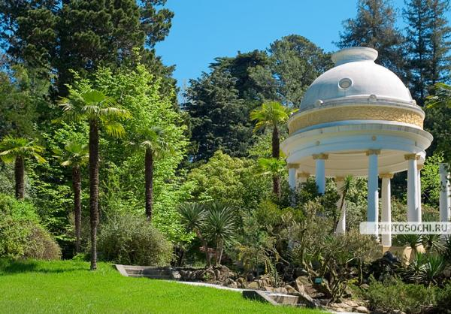
Природа удивительно красива: необычные южные растения радуют глаз и сердце.

Slide 4
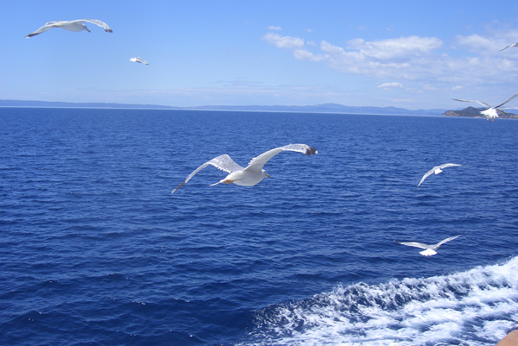
Теплое море зовет к себе своим роком и криками чаек.
Мне нравится плыть на теплоходе и вглядываться в такую манящую голубую даль.

Slide 5
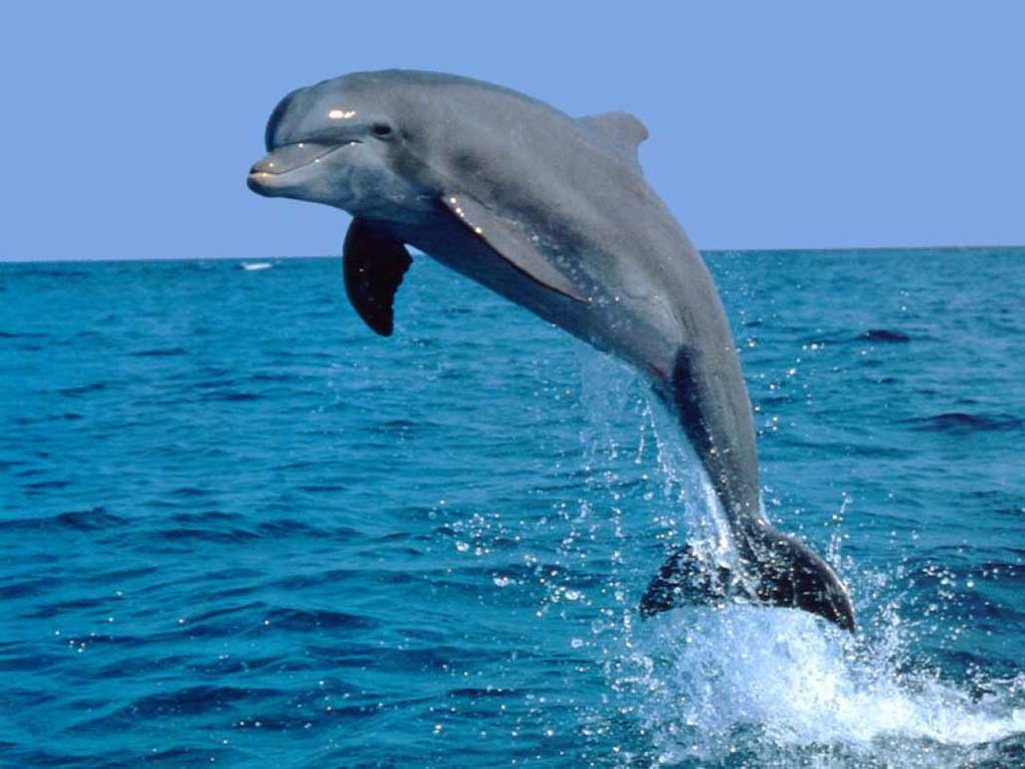
Несколько раз я видел дельфинов совсем рядом, стоило протянуть руку. Это незабываемое зрелище!

Slide 6
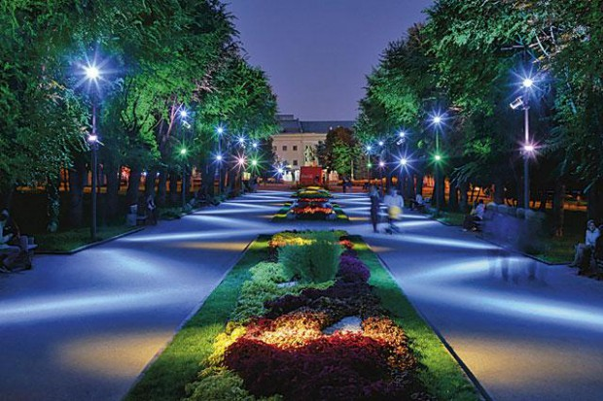
Если вы любите просто путешествовать и осматривать достопримечательности, можно поехать с экскурсиями по городам-героям. Советую начать с Волгограда. Это город на берегу одной из самых крупных рек России Волге.

Slide 7
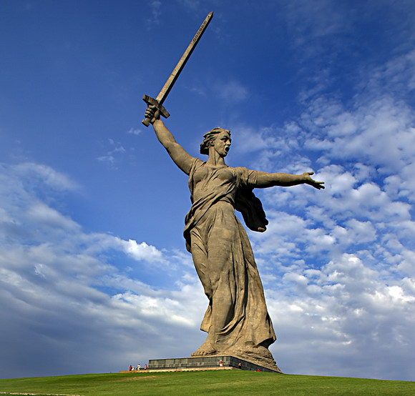
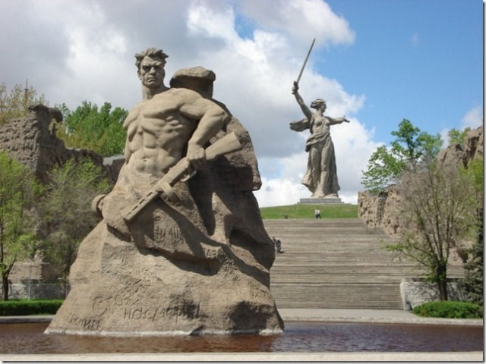
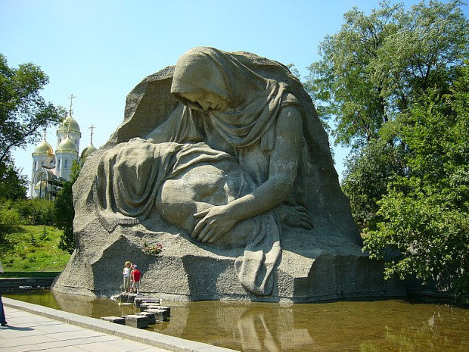
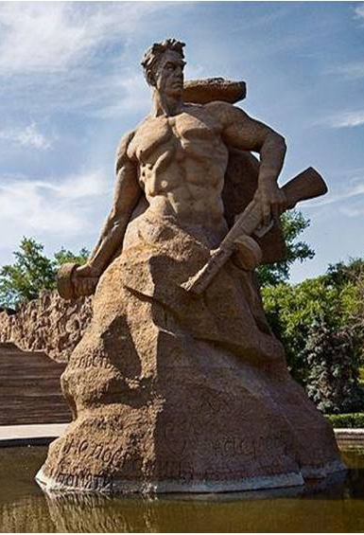
Волгоград знаменит легендарным и известным на весь мир военным мемориалом Мамаев Курган, музеем Сталинградской битвы, Планетарием. Побывав в Волгограде, вы никогда не забудете этот город.

Slide 8
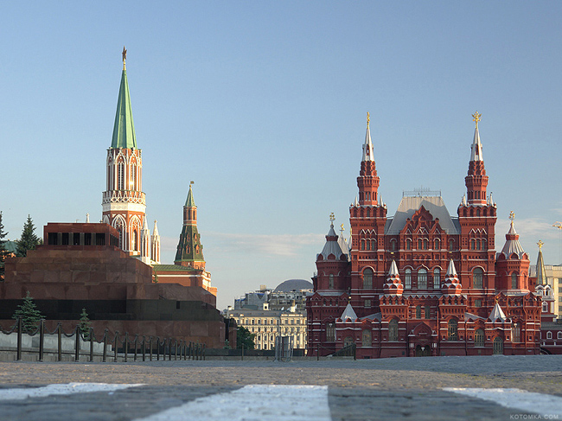
Побывать в России и не посетить ее столицу невозможно.

Slide 9
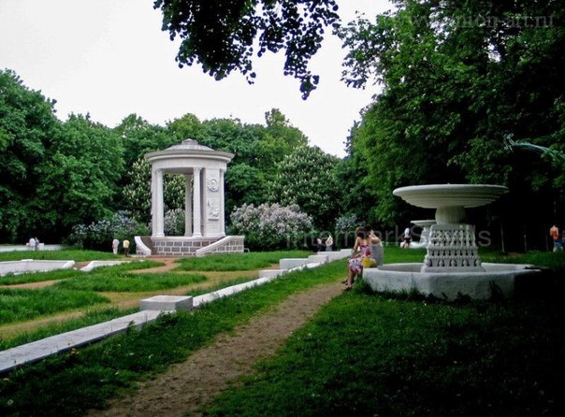
Москва – один из красивейших городов мира со своей знаменитой Красной площадью, великолепным Кремлем и огромным количеством сказочных парков и аллей.

Slide 10
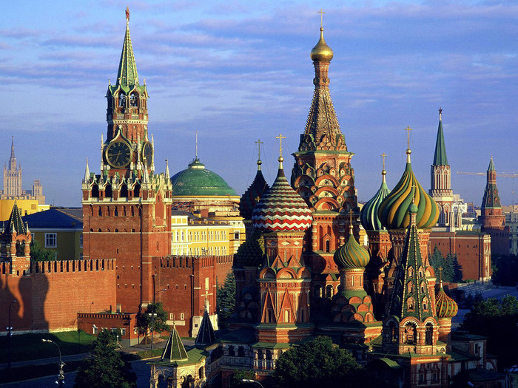
Приезжайте, Россия
рада гостям!

